Slide 1


Slide 2
Открытый урок в 3 классе по окружающему миру. Тема: Органы чувств
Цели урока:ознакомиться с органами чувств человека и их значением для человека, учить беречь органы чувств.

Slide 3


Slide 4
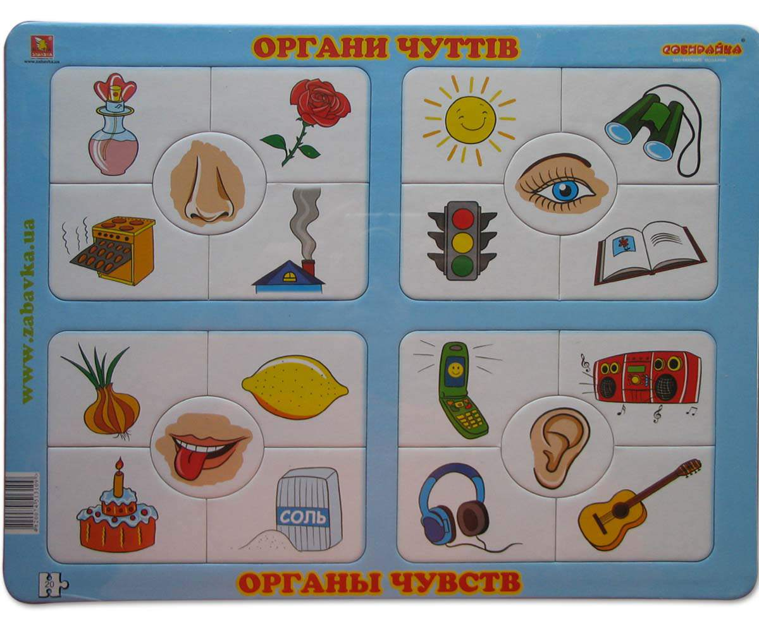

Slide 5
Правила для здоровья глаз
Читай, пиши только при хорошем освещении.
Следи за тем, чтобы книга или тетрадь были на расстоянии 30-35 см от глаз.
Не читай лёжа.
Не читай в транспорте
Не смотри слишком долго телевизор, компьютер и не садись близко к ним.
Не три глаза руками.
Давай глазам отдохнуть.

Slide 6
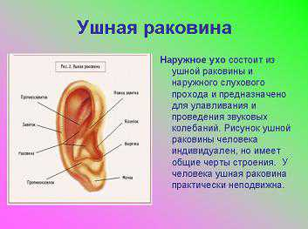

Slide 8
Береги уши
Надо регулярно мыть уши мылом и чистить туго скрученной ваткой .
Никогда не ковыряй в ушах острыми предметами.
Сильный шум, резкие звуки, громкая музыка портят слух. Чаще отдыхай в лесу, у реки, среди тишины.
Если почувствуешь боль в ухе или туда попадёт какой-нибудь предмет, обратись к врачу.

Slide 10
Как сохранить обоняние?
Надо закаляться, беречь организм от простуды.
Не курить, так как обоняние ухудшается у курящих людей.

Slide 11
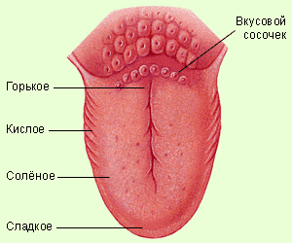

Slide 12
Итог урока

Slide 13
